Slide 1
Πίνακες διπλής εισόδου

Slide 2
Παραδείγματα
Ποια η σχέση εκπαίδευσης και πολιτικής προτίμησης;
Τα άτομα που προέρχονται από μειονοτικές ομάδες έχουν χαμηλότερη εκπροσώπηση σε θέσεις ευθύνης;
Η γνώση νέων τεχνολογιών (ΤΠΕ) βοηθά στην εύρεση εργασίας;

Slide 3
Τα προαναφερόμενα παραδείγματα κάνουν χρήση διακριτών (κυρίως διατακτικών) μεταβλητών
Η ανάλυσή τους γίνεται με τους πίνακες διπλής εισόδου (two way tables). Ουσιαστικά τα δεδομένα ταξινομούνται με βάση 2 ιδιότητες τους.
Αποτελεί την πιο συνηθισμένη τεχνική ανάλυσης στις κοινωνικές και πολιτικές επιστήμες.

Slide 4
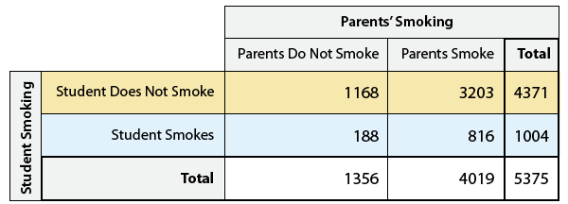

Slide 5
Στατιστική ανάλυση
Οι πίνακες διπλής εισόδου ονομάζονται και πίνακες συνάφειας (contingency tables)
Μας ενδιαφέρει να εξετάσουμε αν υπάρχει σχέση μεταξύ των δύο μεταβλητών
Ισοδύναμα, εξετάζουμε την ανεξαρτησία γραμμών και στηλών

Slide 6
Αρχική υπόθεση: Δεν υπάρχει σχέση μεταξύ των μεταβλητών
Χρησιμοποιείται το κριτήριο Χ² (chi-square analysis)
Αν απορρίψουμε την αρχική υπόθεση, τότε λέμε ότι έχουμε στατιστικά σημαντική σχέση (statistically significant relationship)
Γίνεται χρήση της p-value και σύγκριση με το 5%

Slide 7
Σε περίπτωση στατιστικά σημαντικής σχέσης, εξετάζουμε την κατεύθυνση της σχέσης μέσα από τον πίνακα διπλής εισόδου
Θα πρέπει το συνολικό δείγμα να μην είναι πολύ μεγάλο ενώ επίσης να υπάρχουν αρκετές παρατηρήσεις σε κάθε «κελί» του πίνακα

